Slide 1
Hyper-V模板的制作

Slide 2
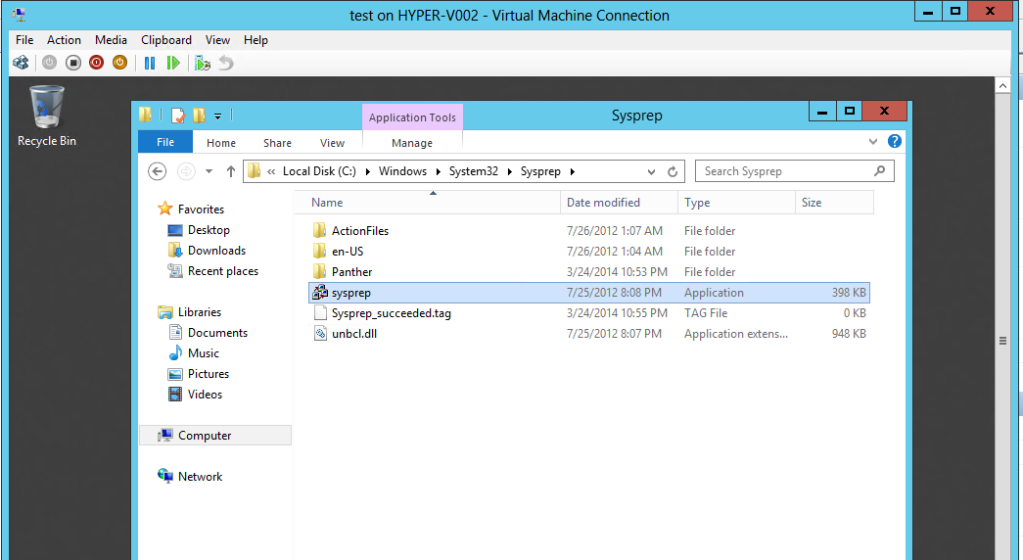
Hyper-V模板的制作
使用上次安裝好的虛擬機進入系統后進入 C盤>Windows>System32>Sysprep
點擊sysprep

Slide 3
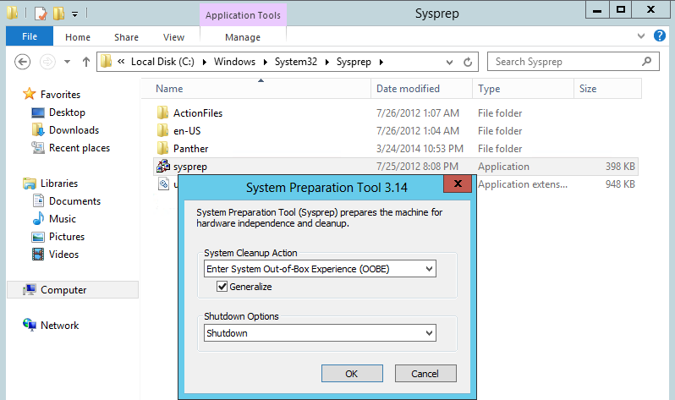
Hyper-V模板的制作
在彈出的對話框中選中Generalize、在Shutdown Options選項中選擇Shutdown。
點擊OK，等待虛擬完成關機后把該虛擬機的VHD文件復制一份作為模板。

